Slide 1
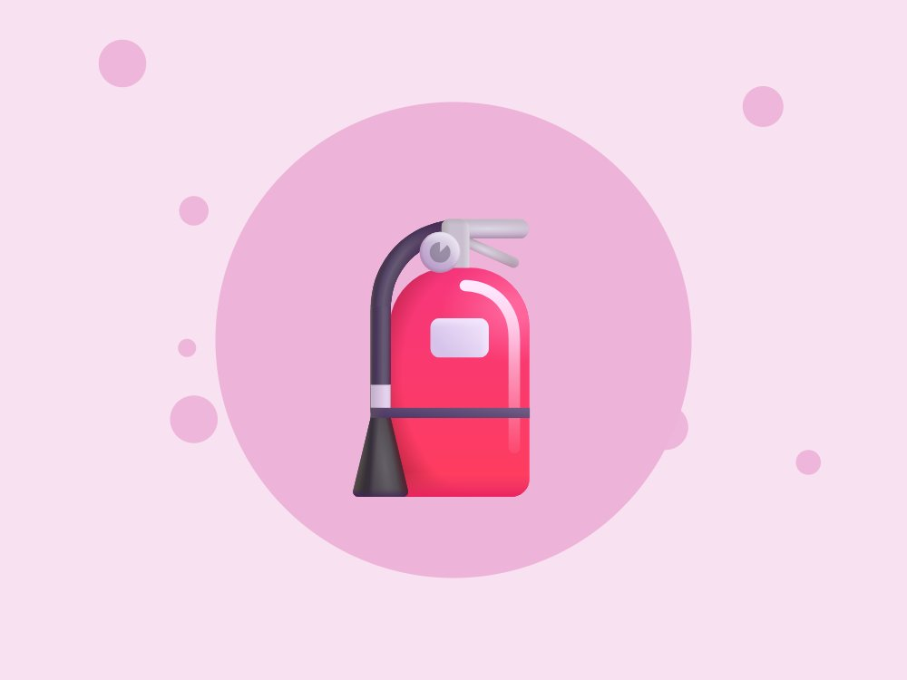
재난대비 안전 교육 · 저학년
소화기 친구
센터 소화기를 찾아봐요
Notes:
[도입 · 5분] 표지를 보여 주고 질문으로 생각 열기

Slide 2

생각해 볼까요?
우리 센터 소화기는 어디에 있을까요?
Notes:
[도입 · 5분] 표지를 보여 주고 질문으로 생각 열기
진행 팁: 수업 전에 센터 소화기 위치를 확인해 두세요.

Slide 3

1
위치 알기
소화기는 눈에 잘 띄는 곳에 있어요
Notes:
[전개 1 – 핵심 약속 · 10분] 위치 알기 · 사용은 어른이 · 순서를 그림과 함께 하나씩 알아보기

Slide 4

2
사용은 어른이
작은 불일 때만, 어른이 써요
Notes:
[전개 1 – 핵심 약속 · 10분] 위치 알기 · 사용은 어른이 · 순서를 그림과 함께 하나씩 알아보기
진행 팁: 어린이는 먼저 대피하고 어른에게 알려요.

Slide 5

3
순서
핀 뽑기 → 불 쪽으로 → 손잡이 꽉 → 쓸 듯이
Notes:
[전개 1 – 핵심 약속 · 10분] 위치 알기 · 사용은 어른이 · 순서를 그림과 함께 하나씩 알아보기

Slide 6
O X 퀴즈 1 / 4
불이 크면 소화기로 끝까지 꺼요.
O
X
Notes:
정답은 X예요. 아이들이 팔로 O 또는 X를 만들어 답하게 해요. 다음 장에 정답과 해설이 나와요.
[전개 2 – O X 퀴즈 · 10분] 팔로 O X를 만들어 답하고 이유 말하기

Slide 7
O X 퀴즈 1 / 4
불이 크면 소화기로 끝까지 꺼요.
O
X
X · 큰 불은 바로 대피해요.
불이 천장까지 닿을 만큼 크면 소화기로 끌 수 없어요. 바로 밖으로 대피하고 119에 알려요.
Notes:
정답: X — 큰 불은 바로 대피해요.
해설: 불이 천장까지 닿을 만큼 크면 소화기로 끌 수 없어요. 바로 밖으로 대피하고 119에 알려요.

Slide 8
O X 퀴즈 2 / 4
소화기는 안전핀부터 뽑아요.
O
X
Notes:
정답은 O예요. 아이들이 팔로 O 또는 X를 만들어 답하게 해요. 다음 장에 정답과 해설이 나와요.

Slide 9
O X 퀴즈 2 / 4
소화기는 안전핀부터 뽑아요.
O
X
O · 핀을 뽑아야 손잡이가 눌려요.
안전핀이 꽂혀 있으면 손잡이가 눌리지 않아요. '핀 뽑고, 호스 잡고, 손잡이 눌러요' 순서를 기억해요.
Notes:
정답: O — 핀을 뽑아야 손잡이가 눌려요.
해설: 안전핀이 꽂혀 있으면 손잡이가 눌리지 않아요. '핀 뽑고, 호스 잡고, 손잡이 눌러요' 순서를 기억해요.

Slide 10
O X 퀴즈 3 / 4
어린이는 먼저 대피하고 어른에게 알려요.
O
X
Notes:
정답은 O예요. 아이들이 팔로 O 또는 X를 만들어 답하게 해요. 다음 장에 정답과 해설이 나와요.

Slide 11
O X 퀴즈 3 / 4
어린이는 먼저 대피하고 어른에게 알려요.
O
X
O · 내 안전이 먼저예요.
소화기는 어른이 쓰는 도구예요. 어린이는 '불이야!' 외치고 먼저 대피하는 게 가장 중요해요.
Notes:
정답: O — 내 안전이 먼저예요.
해설: 소화기는 어른이 쓰는 도구예요. 어린이는 '불이야!' 외치고 먼저 대피하는 게 가장 중요해요.

Slide 12
O X 퀴즈 4 / 4
소화기를 장난으로 눌러 봐요.
O
X
Notes:
정답은 X예요. 아이들이 팔로 O 또는 X를 만들어 답하게 해요. 다음 장에 정답과 해설이 나와요.

Slide 13
O X 퀴즈 4 / 4
소화기를 장난으로 눌러 봐요.
O
X
X · 분말이 나와 다칠 수 있어요.
소화기 분말이 눈이나 입에 들어가면 다칠 수 있어요. 장난으로 만지지 않아요.
Notes:
정답: X — 분말이 나와 다칠 수 있어요.
해설: 소화기 분말이 눈이나 입에 들어가면 다칠 수 있어요. 장난으로 만지지 않아요.

Slide 14

소화기 찾기 탐험
센터 안에서 소화기를 찾아 스티커 붙이기
Notes:
[활동 – 소화기 찾기 탐험 · 10분] 센터 안에서 소화기를 찾아 스티커 붙이기
진행 팁: 센터를 돌며 소화기를 찾으면 평면도에 빨간 스티커를 붙여요. 사용 순서는 몸짓으로 따라 해요(실제로 누르지 않아요).

Slide 15
📍
위치
🧑
어른이
📝
순서
오늘의 약속 · 다 같이 외쳐요!
Notes:
[정리 · 5분] 오늘의 약속 다 같이 외치고 활동지 나눠 주기

Slide 16
선생님용 준비 메모
준비물
공식 자료
TV 또는 빔프로젝터
활동지(인원수만큼)
색연필
센터 평면도
스티커
행정안전부 국민재난안전포털 – 재난별 국민행동요령 (누리집)
소방청 – 화재 예방·소화기 사용법 (누리집)
안전 주의 실제 불은 쓰지 않아요. 소화기는 안전핀을 뽑지 않은 채로, 또는 연습용 소화기로만 연습해요.
Notes:
이 장은 선생님용이에요. 아이들에게 보여 줄 필요는 없어요.

